Slide 1


Slide 2
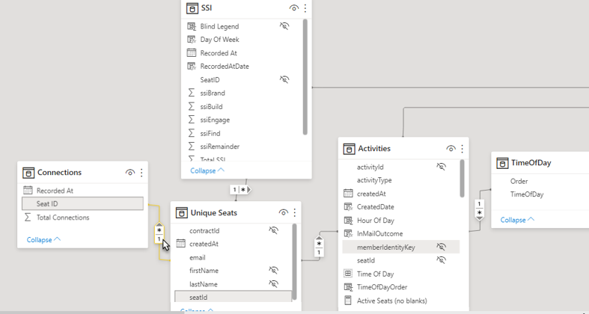
Relações
O segredo do Power BI

Slide 3

Relacionamentos
Vamos finalmente começar a criar os relacionamentos

Slide 4
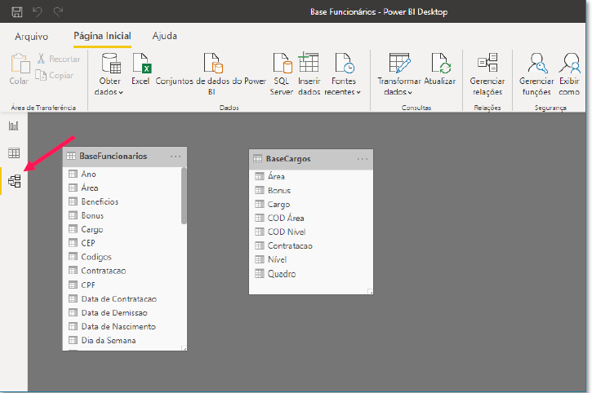
Para que serve uma relação
A partir desta seção veremos uma maneira inteligente e otimizada de conectar as informações de diferentes tabelas no Power BI
Isso significa que seremos capazes de levar informações facilmente de uma tabela para outra
Para quem conhece Excel, sabe que uma maneira de puxar informações de uma tabela para a outra é por meio da fórmula PROCV Aqui no Power BI, veremos que é muito simples criar essa conexão entre as
tabelas, por meio dos Relacionamentos
Para criar estes relacionamentos, vamos agora ver com mais detalhes a guia de MODELO, que ainda não vimos a fundo

Slide 5
Por que criar uma Tabela Calendário
Na aula sobre Ferramentas de Data vimos como poderíamos criar várias colunas com informações de datas dentro da nossa base funcionário, tais como ANO, MÊS, DIA DA SEMANA.
Uma maneira melhor de se trabalhar com essas informações de datas seria
através de uma tabela a parte, que contivesse apenas informações das
datas, ou melhor, as características dessas datas.
Pensando em datas, o que nos vem em mente é um calendário
Utilizamos um calendário no nosso dia a dia para ter uma referência de
tempo para as nossas atividades
No Power BI temos algo semelhante
Também precisamos de uma tabela similar a um calendário, na qual as
análises do Power BI tomarão como referência

Slide 6
Por que criar uma Tabela Calendário
Essa tabela de Calendário criamos em Página Inicial Transformar
Dados Ou seja, no nosso velho conhecido Power Query
O nosso objetivo com a tabela de calendário é centralizar as informações de data em uma única tabela
Portanto, podemos excluir as colunas de data que criamos nas
ferramentas de data Isso significa que as únicas informações de Data que precisamos na nossa tabela são as datas de Nascimento, Contratação e
Demissão
De resto, colunas de ANO, MÊS, DIA, Faixa de Idade, etc você pode
deletar simplesmente selecionando a coluna e apertando a tecla DELETE

Slide 7
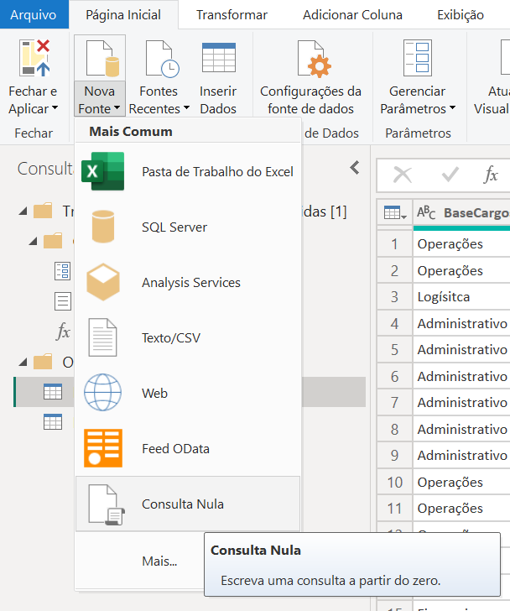
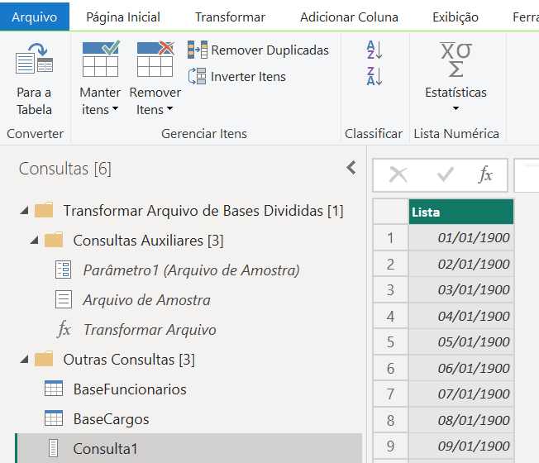
Como criar Tabela Calendário
Para criar essa tabela calendário, você vai em Página Inicial>> Nova Fonte Consulta Nula
Na barra de fórmulas, você cola o seguinte código e vai dar um ENTER O procedimento para criação dessa tabela é padrão, então você pode guardar este código e usar sempre que precisar
Este código tem por trás a lógica da programação M, que não é o foco do nosso curso
= List.Dates (#date(1900,1,1), Number.From(DateTime.LocalNow())-Number.From (#date(1900,1,1)) ,#duration(1,0,0,0))

Slide 8
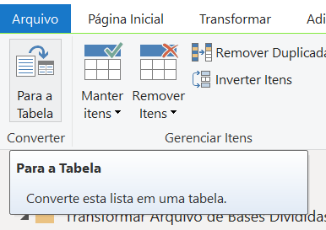
Como criar Tabela Calendário
Feito isso, será criada uma lista de datas desde o dia 01/01/1900 até a data mais atual.
Se fizermos um paralelo com o calendário que utilizamos no nosso dia a dia, podemos concluir que a lógica é a mesma uma séria de datas, um dia após o outro, sem “Buracos” no meio.
Feito isso, você deve clicar na opção Para a Tabela para transformar esta lista de datas em uma tabela que poderemos manipular com as ferramentas que vimos até agora
Na janela que abrir, você pode simplesmente clicar em OK

Slide 9
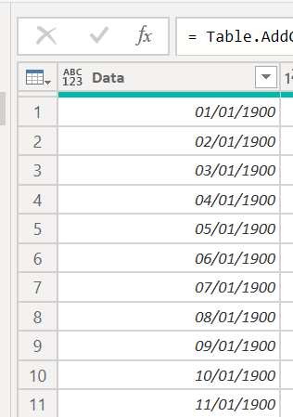
Como criar Tabela Calendário
A partir daqui, os procedimentos para criar as colunas com as informações adicionais de data é exatamente o mesmo que vimos na parte de Ferramentas de Data guia Página Inicial >>Adicionar Coluna>> Data Lembrando que você deve estar com a coluna de data selecionada sempre que quiser adicionar uma nova coluna de data
1 Mudar o nome da nossa nova tabela para BaseCalendario
2 Mudar o nome da coluna de data para Data
3 Alterar o tipo da coluna de ABC 123 para DATA (símbolo de calendário indicado no print)
Feito isso, é só clicar na opção Fechar e Aplicar na guia Página
Inicial

Slide 10
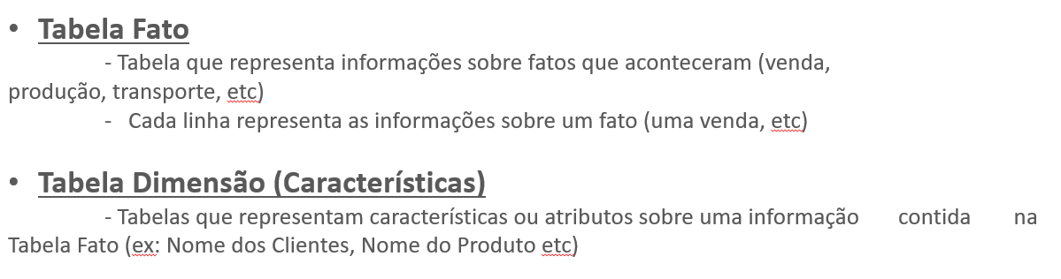

Slide 11
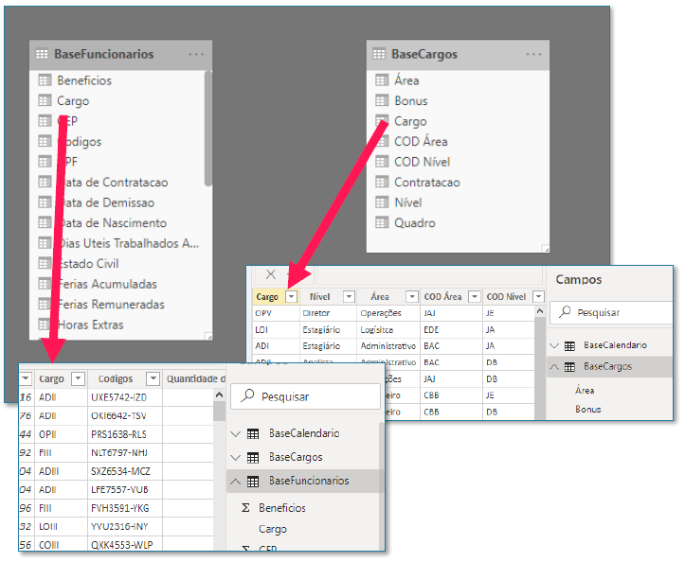
Chave Primária x Chave Estrangeira
Vamos finalmente começar a criar os relacionamentos entre as tabelas
Para começar, vamos olhar apenas paras as tabelas BaseFuncionarios e BaseCargos
O que queremos fazer é identificar quais colunas que essas duas tabelas possuem em comum e que nos permitem criar uma conexão entre elas

Slide 12
Chave Primária x Chave Estrangeira
Já vimos anteriormente, na aula de Mesclar Consultas, que a coluna que essas duas tabelas possuem em comum é a coluna de Cargo
Ou seja, se quisermos complementar a tabela de funcionários com mais informações relacionadas aos cargos (as características desses cargos) conseguimos fazer pois ambas as tabelas possuem esta coluna de Cargo em comum
Os cargos na BaseCargos são únicos, o que significa que não se repetem
Já na BaseFuncionarios os cargos podem se repetir, pois temos diversos funcionários na nossa empresa.
Assim, podemos dizer que a coluna de Cargo na BaseCargos é uma Chave Primária, enquanto a coluna Cargo da BaseFuncionarios é a Chave Estrangeira
E será exatamente por meio desta chave que criaremos a nossa relação

Slide 13
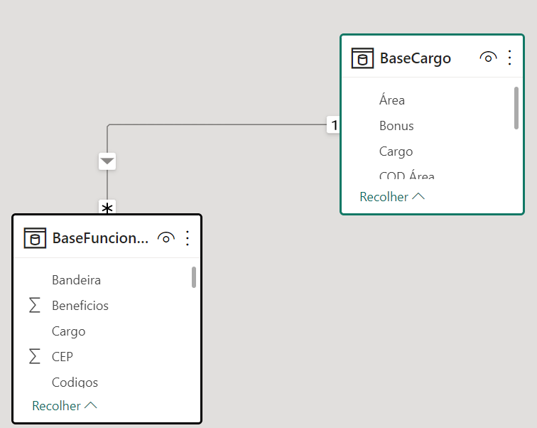
Criando Relações
Para criar uma relação entre duas tabelas, precisamos estar na guia Modelo Em seguida, após identificar a coluna que queremos relacionar, vamos encontra-la na tabela e selecionar essa coluna (tanto faz onde você seleciona, aqui, cliquei na coluna Cargo da BaseCargo
Feito isso, você vai clicar na coluna e arrastar exatamente em cima da coluna de mesmo nome, na tabela BaseFuncionarios

Slide 14
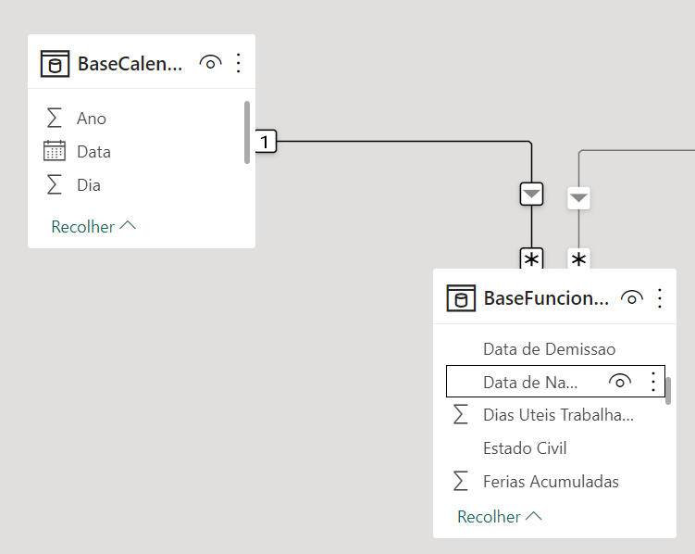
Criando Relações
A próxima relação será entre a coluna de Data da BaseCalendario e a Data de Nascimento da BaseFuncionarios,
Isso porque queremos complementar a Data de Nascimento com informações de datas que encontramos na BaseCalendario.
Uma dica importante após criar um relacionamento entre duas tabelas, você pode passar o mouse em cima da linha que liga as duas tabelas.
Isso vai fazer com que você veja se as duas tabelas estão relacionadas pela coluna certa
Como você pode ver, não necessariamente as colunas precisam ter o
mesmo nome (Data de Nascimento é diferente de Data), mas o importante é que as duas colunas relacionadas tenham o mesmo tipo de conteúdo
Não faria sentido você tentar relacionar a coluna de Data de Nascimento
com a coluna de Mês do Calendário

Slide 15
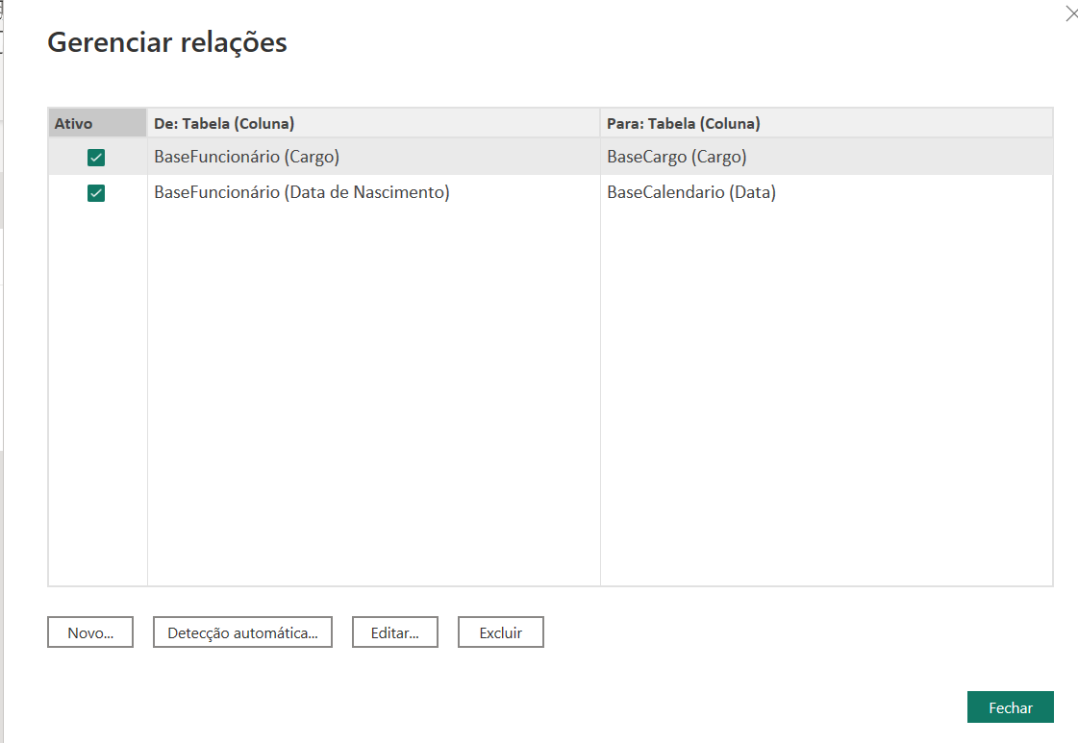
Criando Relações
Caso você tenha criado um relacionamento errado, você pode fazer duas coisas a primeira é clicar com o botão direito em cima da linha do relacionamento e clicar no opção Excluir
Ou
então, você pode ir na guia Página Inicial >> Gerenciar Relações
Nela serão mostrados todos os relacionamentos que você criou, além de algumas opções, como excluir um relacionamento, ou clicar na opção de Editar para editar o relacionamento criado

Slide 16
O que a relação muda na prática?
Vamos entender na prática o que um relacionamento muda na nossa vida Vamos selecionar a nossa guia de Relatório e criar uma matriz que mostre o total de gasto salarial por nível
A matriz possui dois campos principais Linhas e Valores
Para linhas, você vai simplesmente arrastar a coluna de Nível da BaseCargos
E para Valores, você vai arrastar a coluna de Salário Base da tabela BaseFuncionarios
Repare que funciona apesar de criarmos uma matriz com informações de tabelas diferentes.
O que faz essa análise funcionar é exatamente o relacionamento que criamos entre as tabelas de Cargo e Funcionários.
Se excluirmos o relacionamento entre essas duas tabelas, o Power BI
não saberá mais como essas duas tabelas se conectam, e vai retornar o valor de total para todas as linhas (faça esse teste excluindo o relacionamento
entre a tabela Cargos e Funcionarios

Slide 17
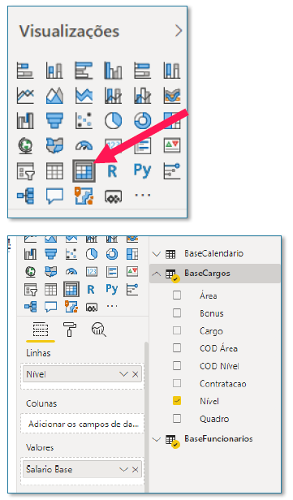
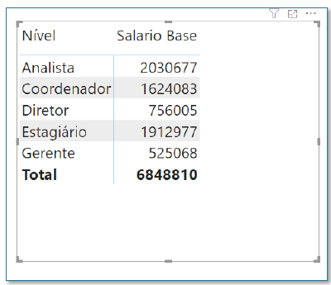
O que a relação muda na prática?
Repare que funciona apesar de criarmos uma matriz com informações de tabelas diferentes
O que faz essa análise funcionar é exatamente o relacionamento que criamos entre as tabelas de Cargo e Funcionários
Se excluirmos o relacionamento entre essas duas tabelas, o Power BI
não saberá mais como essas duas tabelas se conectam, e vai retornar o valor de total para todas as linhas (faça esse teste excluindo o relacionamento
entre a tabela Cargos e Funcionarios

Slide 18
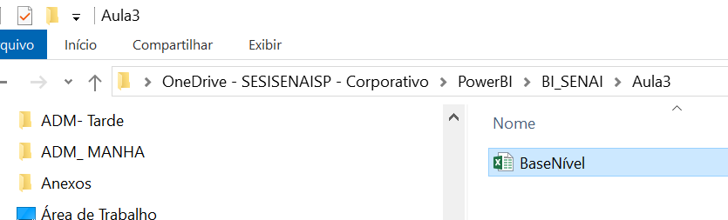
Relações Indiretas
Para falar do próximo tema, precisamos importar mais uma base para o nosso arquivo Power BI trata se da BaseNivel
Portanto, basta você seguir o procedimento que já fizemos algumas vezes de Obter Dados> Excel> E selecionar este arquivo na sua pasta
Feito isso, você irá selecionar a Plan 1 e clicar no botão de Carregar para o Power BI e renomear para > BaseNivel

Slide 19
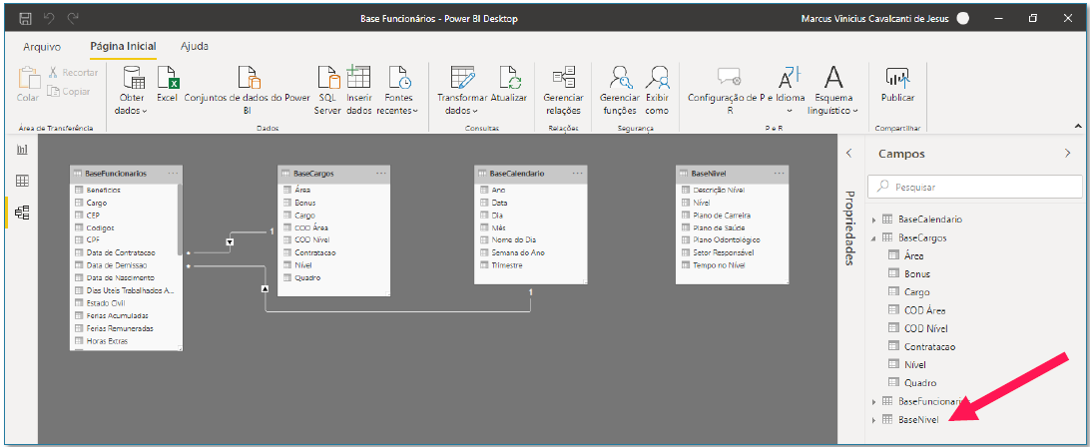
Relações Indiretas
Feito isso, você só terá que mudar o nome da base de Plan 1 para BaseNivel Para isso, é só clicar duas vezes no nome da base (indicado na figura abaixo), digitar o novo nome e clicar em Ok
Caso você não esteja conseguindo visualizar a base importada, é só reduzir o zoom da tela do Power BI (com o CTRL Scroll do mouse) ou arrastar a tela para a direita para visualizar a base importada

Slide 20
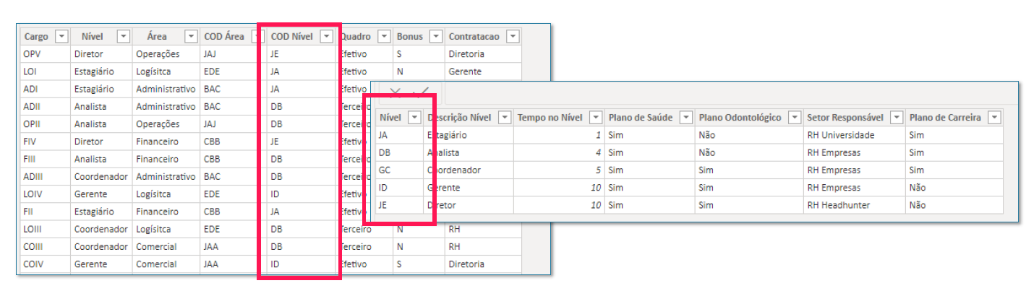
Relações Indiretas
A tabela BaseNivel complementa as informações da BaseCargos
Repare que a coluna que relaciona as duas bases é a coluna COD Nível da BaseCargos com a coluna Nível na BaseNivel

Slide 21
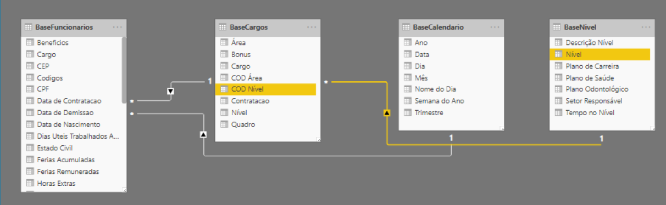
Relações Indiretas
Relacionando as duas tabelas, temos o seguinte resultado Repare que o relacionamento que fazemos é entre as tabelas BaseNivel e BaseCargos Porém, ao criar este relacionamento, estamos indiretamente criando um relacionamento entre a BaseNivel e a BaseFuncionarios por meio da BaseCargos
Vamos ver um exemplo desta relação na prática

Slide 22
Relações Indiretas
Agora, podemos fazer uma análise contando a quantidade de pessoas atendidas por cada Setor Responsável que está na BaseNivel Para
isso, colocamos nas Linhas da matriz a coluna de Setor Responsável da BaseNivel e a coluna de Nome Completo da Base Funcionários em Valores ( você deverá clicar na seta indicada na imagem para mudar a operação para contagem.
O que fizemos aqui foi colocar em uma mesma matriz informações que vêm da tabela de Funcionários e da tabela de Nível.
Porém, não criamos nenhum relacionamento de fato entre a base nível e funcionários, porém, como conectamos a BaseNivel com BaseCargos e esta está conectada com a BaseFuncionarios criamos assim uma relação Indireta

Slide 23
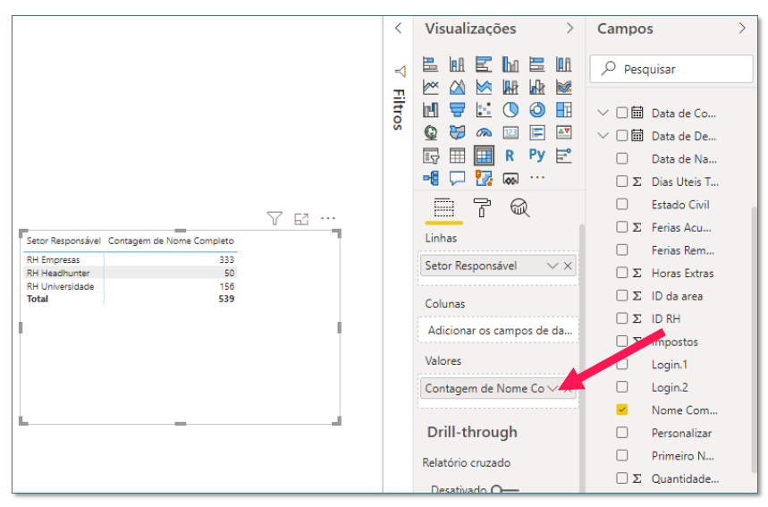
Relações Indiretas
Agora, podemos fazer uma análise contando a quantidade de pessoas atendidas por cada Setor Responsável que está na BaseNivel Para
isso, colocamos nas Linhas da matriz a coluna de Setor Responsável da BaseNivel e a coluna de Nome Completo da Base Funcionários em Valores ( você deverá clicar na seta indicada na imagem para mudar a operação para contagem.
O que fizemos aqui foi colocar em uma mesma matriz informações que vêm da tabela de Funcionários e da tabela de Nível.
Porém, não criamos nenhum relacionamento de fato entre a base nível e funcionários, porém, como conectamos a BaseNivel com BaseCargos e esta está conectada com a BaseFuncionarios criamos assim uma relação Indireta

Slide 24
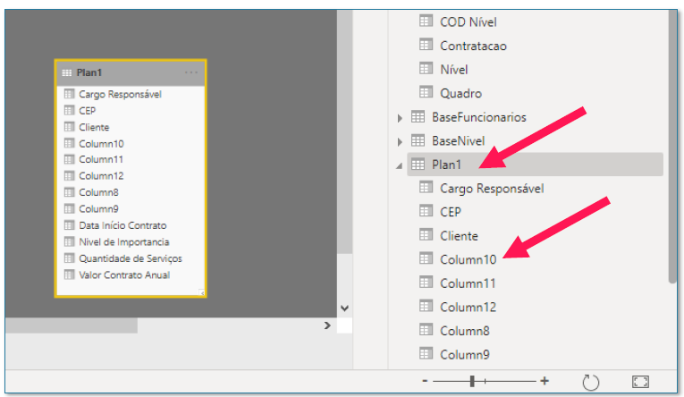
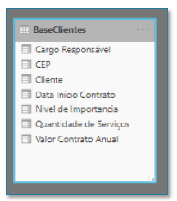
Relações Indiretas
A próxima base que vamos trabalhar é a de Clientes
Portanto, clique em Obter Dados e selecione o arquivo Excel de Clientes Feito isso, você vai clicar em Carregar Se você olhar no print ao lado, a tabela vem tanto sem um nome quanto com algumas colunas esquisitas (Column 10 Column 11 etc)
Normalmente, faríamos o tratamento no Power Query, porém veremos uma alternativa, que é a de tratar diretamente no Power BI mesmo, para
ganhar tempo Já vimos anteriormente que para mudar o nome da tabela basta clicar duas vezes no nome
Agora se quisermos excluir colunas, basta clicar com o botão direito em cada coluna que queremos excluir e depois Excluir do modelo
Asua tabela deverá ficar assim

Slide 25
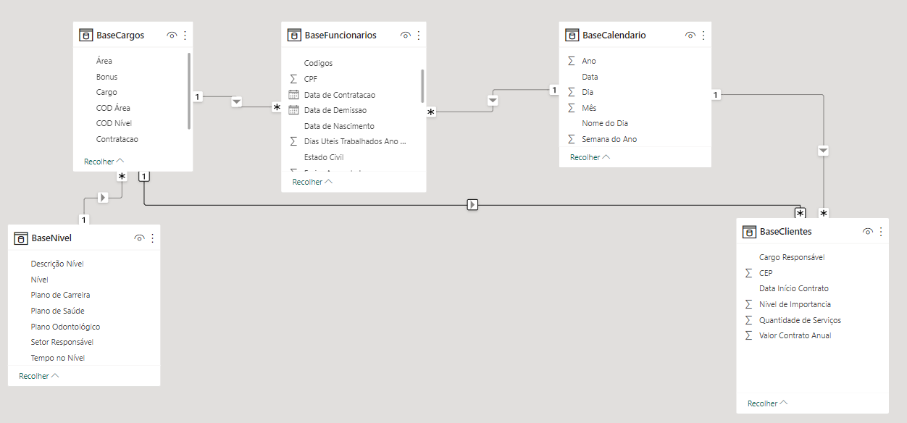
Relações Indiretas
A Base de Clientes é uma tabela que contém as informações de todas os contratos assinados pela empresa.
Esta tabela irá se relacionar com a tabela de data (por meio da coluna de Data
Início Contrato) e a tabela de Cargos (por meio da coluna de Cargo)
Os relacionamentos finais são mostrados na imagem ao lado

Slide 26
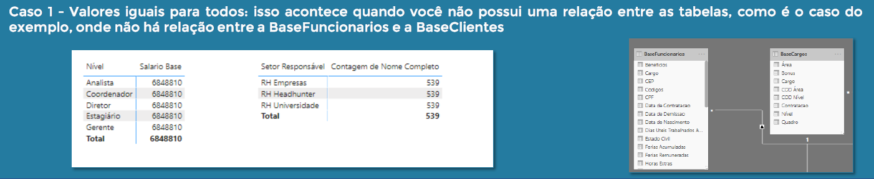
Como saber se as relações estão certas?
Um bom indício de que as relações estão erradas é quando você cria algumas análises e acontecem os dois casos possíveis

Slide 27
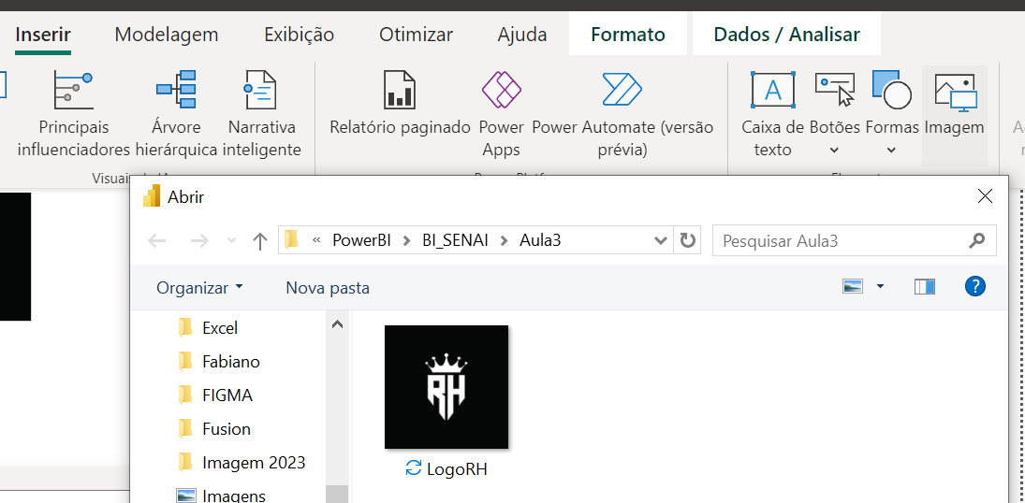
Relatórios O resultado do
Power BI
Vamos começar inserindo a nossa logo
Para isso, clique na guia Inserir Imagem, e carregue o arquivo
LogoRH.jpg

Slide 28
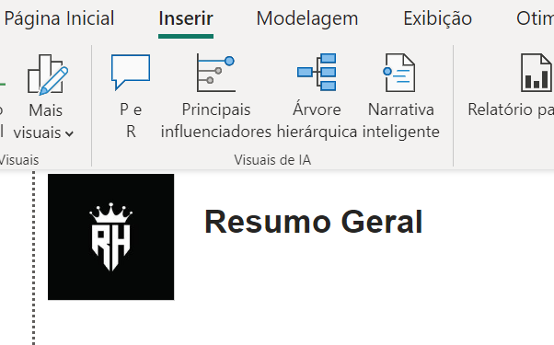
Relatórios O resultado do
Power BI
Podemos também adicionar uma caixa de texto para dar um título para o nosso relatório
A configuração do texto é bem intuitiva ( tamanho, cor, etc)
Se você quiser fazer formatações mais avançadas, você pode explorar
a aba lateral de VISUALIZAÇÕES

Slide 29
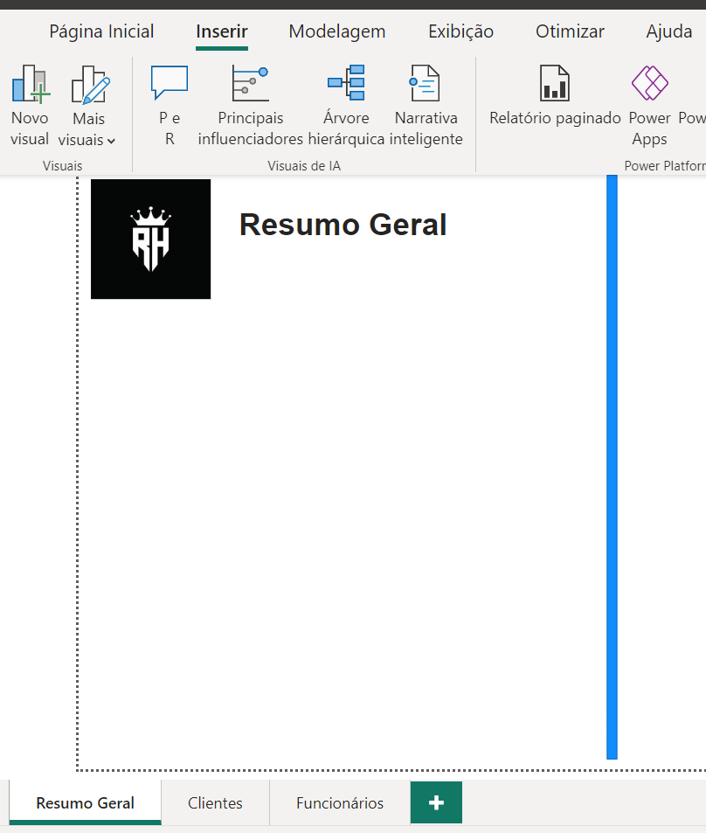
Relatórios O resultado do
Power BI
Para organizar melhor o nosso relatório, podemos também inserir uma linha para separar a página em duas metades
Mais uma vez, qualquer formatação mais avançada nesta linha você pode
configurar à direita, dessa vez em FORMATAR FORMA

Slide 30
Relatórios O resultado do
Power BI
Vamos agora criar uma matriz
Essa matriz deve conter a Área nas linhas e a coluna de Nome do Cliente em
valores
Feito isso, vamos mudar a operação para contagem distinta

Slide 31
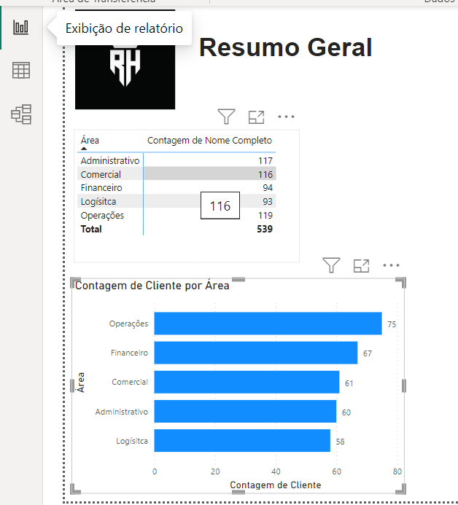
Relatórios O resultado do
Power BI
O próximo visual que vamos criar é o de Barras empilhadas Ele terá as
mesmas informações da matriz Contagem de Clientes por Área
Obs: para criar um novo visual, é importante que você sempre desmarque o visual que estiver selecionado no momento
Para desfazer você pode usar o CTRL Z, clicar fora do visual e criar um novo

Slide 32
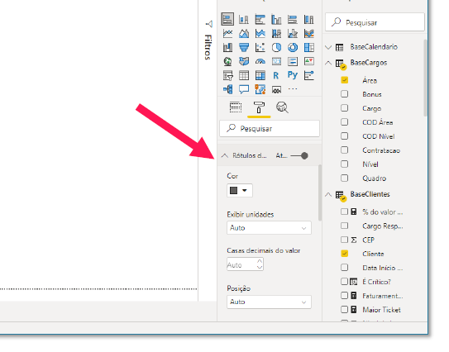
Relatórios O resultado do
Power BI
Para o gráfico ficar um pouco mais informativo, podemos incluir o
Rótulo de Dados, que nada mais são do que os valores das colunas
no gráfico Você também pode configurar diferentes formatações
para este gráfico, como Cor da fonte, Posição, etc

Slide 33
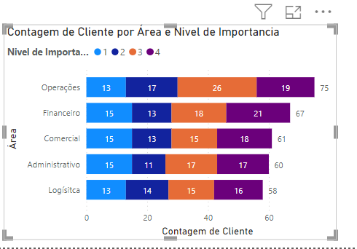
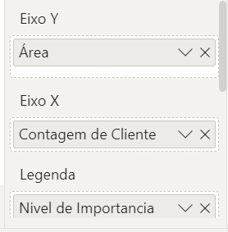
Relatórios O resultado do
Power BI
Uma coisa interessante que você pode fazer é aplicar uma legenda a
este gráfico, possibilitando que as colunas sejam divididas de acordo
com a criticidade do projeto
Assim, podemos saber quantos clientes possuem contratos “Muito crítico”,“ e “Pouco crítico”

Slide 34
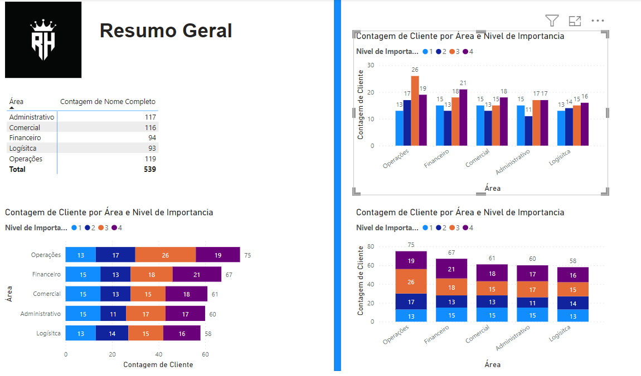
Relatórios O resultado do
Power BI
Conforme você clica em cada gráfico, você pode mudar a visualização
Repare que é bem simples fazer isso, é só ir testando os diferentes visuais

Slide 35
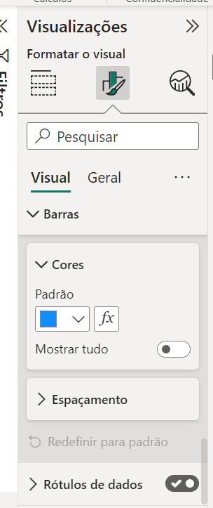
Relatórios O resultado do
Power BI
Dando continuidade, vamos retirar a informação de “É crítico?” da
legenda (para isso, é só clicar no x do lado direito) e vamos ver uma
outra configuração, que é a formatação condicional de gráficos
Você encontra essa opção no Pincel de Formato, em Cores dos Dados
Ao lado da cor, você encontra um fx
Clicando ali, ele abre uma janela que podemos configurar para formatar de acordo com algum campo qualquer

Slide 36
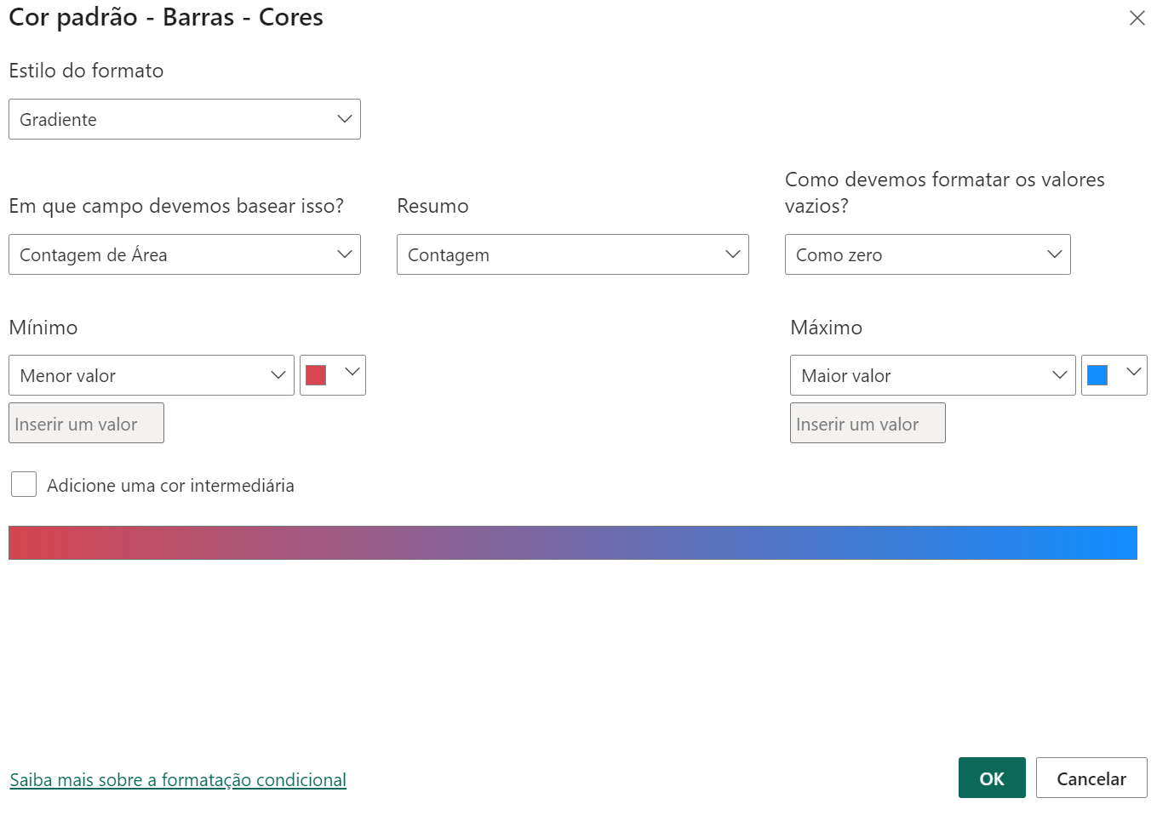
Relatórios O resultado do
Power BI
Na opção Com base no campo podemos colocar qualquer valor que quisermos, como por exemplo, o Total Valor de Contrato
Com isso, conseguimos colorir as barras de acordo com o valor de
contrato quanto menor este valor, mais vermelho, quanto maior, mais
Azul Em seguida, é só clica em OK

Slide 37
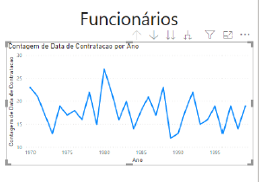
Relatórios O resultado do
Power BI
Agora vamos criar um gráfico de linhas para visualizar a quantidade
de contratações por data
Para isso, criamos o gráfico de linha mostrado na imagem ao lado, com a coluna de Data da BaseCalendario no Eixo
desse gráfico e a coluna de Data de Contratação no campo de Valores,
realizando uma contagem.
Porém, será que este resultado está correto?

Slide 38
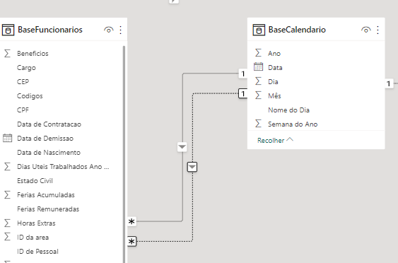
Relatórios O resultado do
Power BI
Na verdade, olhando os nossos relacionamentos, vemos que a coluna que utilizamos para relacionar as tabelas BaseFuncionarios e BaseCalendario
foi por meio da coluna de Data de Nascimento
Assim, o que o gráfico de linha está mostrando é a quantidade de contratações de acordo com a Data de Nascimento, e não de acordo
com a Data de Contratação
O certo seria se relacionássemos as duas tabelas por meio da coluna de Data
de Contratação.
Para fazer isso, basta excluir o relacionamento entre estas duas tabelas e refazer por meio da coluna de Data de Contratação

Slide 39
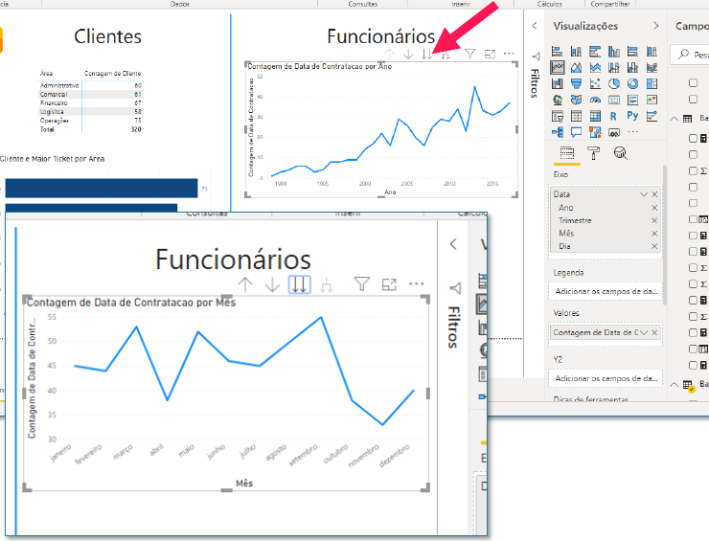
Relatórios O resultado do
Power BI
Feito isso, agora sim a análise faz sentido
Se você reparar, o eixo do gráfico está em anos, o que significa que estamos vendo a quantidade de contratação por ano
O que poderíamos fazer, clicando nas duas setinhas para baixo, seria descer até o nível em que visualizamos apenas os meses das datas, e o gráfico vai ficar como mostrado abaixo

Slide 40
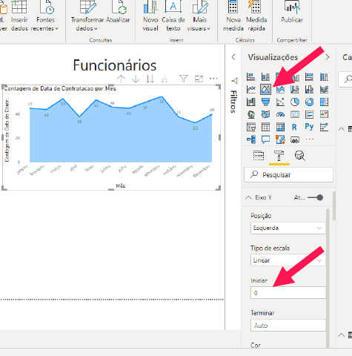
Relatórios O resultado do
Power BI
Outro visual que podemos usar é o gráfico de Área, que deixa um efeito
mais visual que o gráfico de linha
Com relação a formatação, você pode ligar o rótulo de dados e também alterar o início do eixo Y para começar no zero e melhorar a visualização

Slide 41
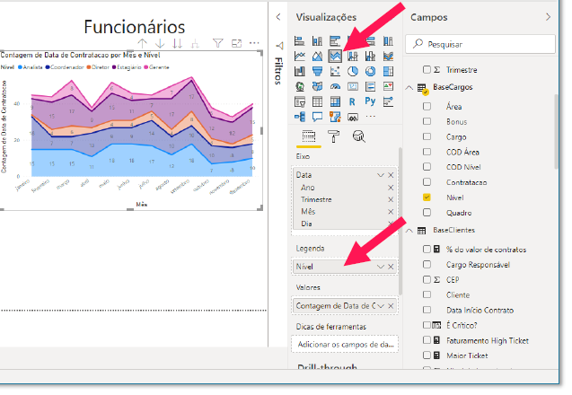
Relatórios O resultado do
Power BI
Outro visual que fica legal de visualizar com várias categorias é o gráfico de Área empilhada Nele, podemos colocar uma informação na Legenda (por exemplo, nível) e visualizar a quantidade de contratações para cada Nível de
uma maneira bem visual

Slide 42
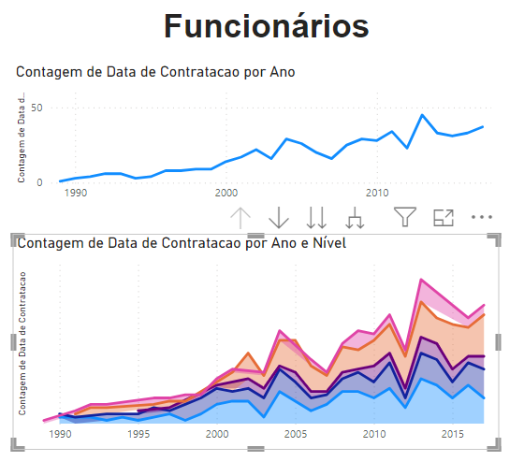
Relatórios O resultado do
Power BI
Você provavelmente pode estar incomodado com as cores que os
seus gráficos estão tendo, achando feio ou algo do tipo
Existe uma forma de você mudar os temas na guia Exibição Ali, existem
várias opções que você pode escolher de acordo com o seu
gosto Cada um desses temas irá mudar completamente a sua paleta
de cores
O padrão do curso é o Clássico, que você pode escolher caso preferir
Ou então, escolher qualquer outro tema que preferir

